Slide 1
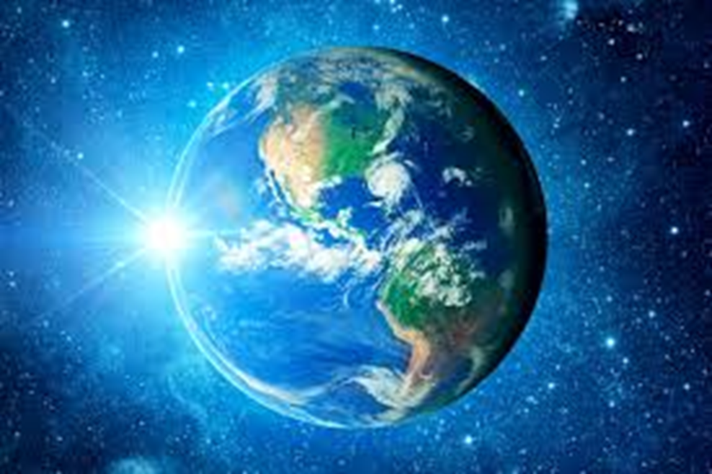
Узагальнення й систематизація знань з теми «Земля як планета»

Slide 2
Прийом «Рюкзак»

Slide 3
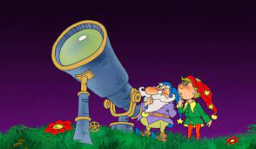
Станція «Астрономічна»

Slide 4
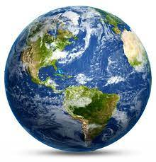
Анкета планети Земля
«Анкета планети Земля»
Ім’я________________________________ Супутник________________
Адреса: _____________________________ Форма__________________
Система____________________________ Радіус__________________
Галактика__________________________ Відстань від Сонця_______

Slide 5
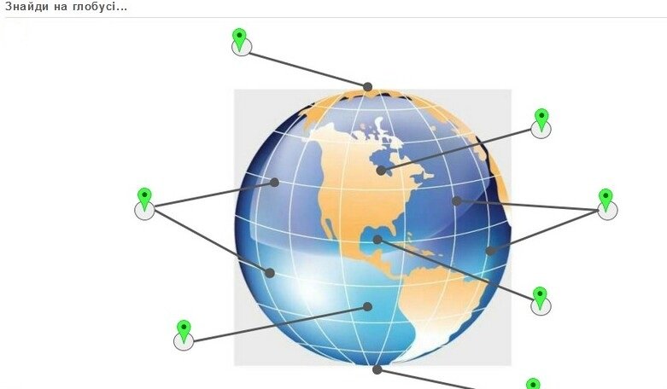
«Знайди на глобусі...»

Slide 6
«Доповни речення»
Раніше вважали, що Земля _________________________ і нерухома. Із часом люди переконалися, що Земля має кулясту форму, але тривалий час були впевнені, що _________________ обертається навколо _______________. Насправді Земля обертається навколо Сонця і робить повний оберт за _______ діб. Із цим рухом пов’язана зміна __________________________. Навколо власної осі Земля робить оберт за __________ години. Із цим рухом пов’язана зміна _____________ і ________.

Slide 7
«Знайди пару»
1. Ядро А Тверда оболонка Землі
2. Мантія Б Частина земної кулі, товща якої становить від 5 до 70 км
3. Земна кора В Центральна частина земної кулі
4. Літосфера Г Найбільша за об’ємом частина Землі

Slide 8
«Німий малюнок»

Slide 9
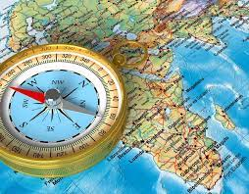
Станція «Географічна»

Slide 10
«Так» чи «Ні»
Лінії на карті та глобусі, що проведені паралельно екватору називаються меридіанами.
Материки- це величезні ділянки суходолу, оточені з усіх боків водою.
На земній кулі налічується 6 материків.
Ми проживаємо в частині світу, яка називається Євразія.
Світовий океан складається з чотирьох океанів: Тихого, Індійського, Атлантичного і Північного Льодовитого.
Увесь земний суходіл ділять на 7 частин світу.
Гори на карті позначають жовтим кольором.
Водойми на карті та глобусі зображають синім кольором.
Найхолоднішим материком є материк Північна Америка.
Північна Америка і Південна Америка – два материка, що утворюють одну частину світу.
Найменший материк – Антарктида.
Найжаркішим материком на земній кулі є материк Африка.

Slide 11
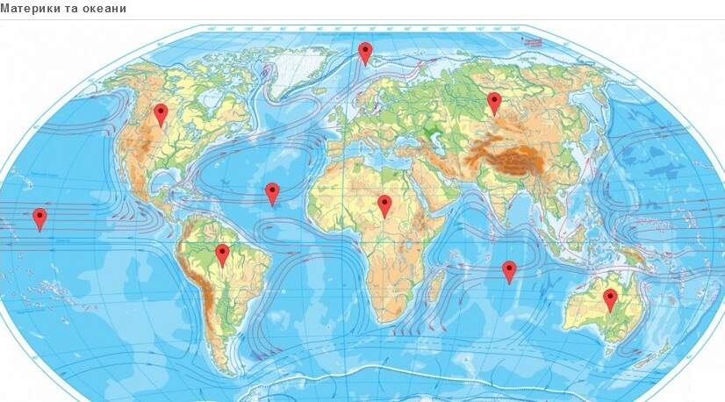
«Картографічний практикум»

Slide 12
Фізкультхвилинка

Slide 13
Станція «Хімічна»

Slide 14
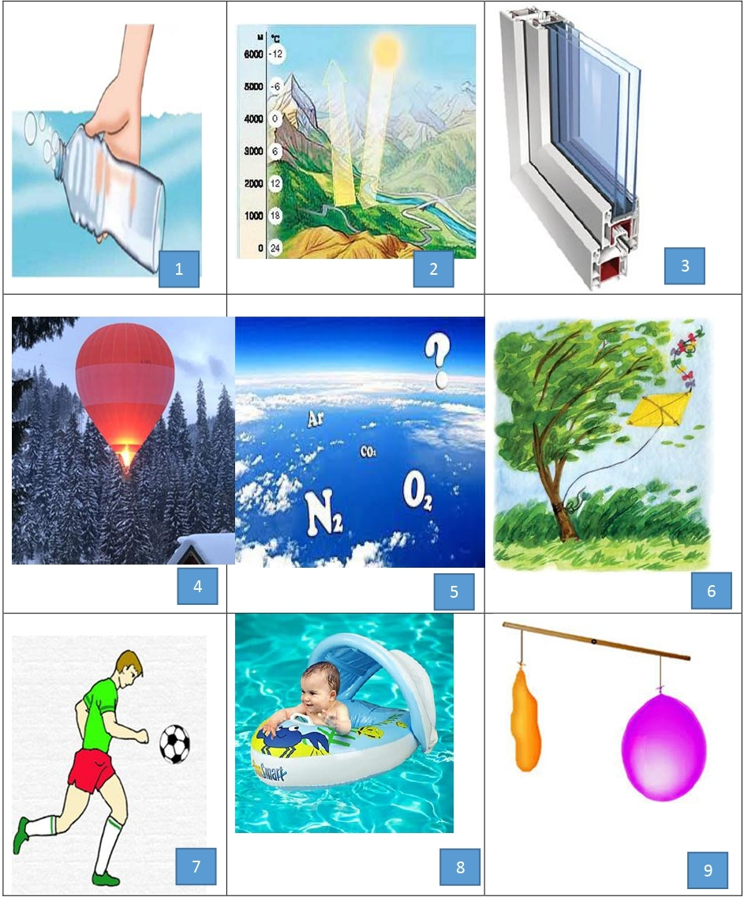

Slide 15
Станція «Екологічна»
Вправа «Крапля води»

Slide 16
Вправа «Крапля води»
Запитання для обговорення:
1. Чому вода є важливою для життя та виживання?
2. Якою має бути вода, щоб бути корисною?
3. Чи всі люди на планеті Земля мають доступ до чистої води, чому?

Slide 17
Які у Вас враження від нашої мандрівки?
Що найбільше Вам сподобалося на уроці?
Які труднощі у Вас виникли?

Slide 18
Домашнє завдання
Повторити параграфи з теми «Земля як планета»

